Slide 1


การคิดอย่างเป็นระบบ
Systematic Thinking
ดร. สุริยะ เจียมประชานรากร
รหัสวิชา 30000-1602
Notes:
การคิดอย่างเป็นระบบ รหัสวิชา 30000-1602 (ปกสีฟ้า-มันสมองมนุษย์) ดร. สุริยะ เจียมประชานรากร

Slide 2

หน่วยที่
1
" การคิดและการคิดอย่างมีวิจารณญาณ "
Notes:
หน่วยที่ 1 การคิดและการคิดอย่างมีวิจารณญาณ

Slide 3



สาระสำคัญ
การคิดอย่างมีวิจารณญาณ เป็นทักษะการคิดที่มีความสำคัญเป็นอย่างมากต่อการเรียนรู้และการดำเนินชีวิตในโลกไร้พรมแดน ทุกคนควรมีทักษะนี้เพื่อใช้การเรียนรู้ ใช้คิดวิเคราะห์พิจารณาแยกแยะและหาเหตุผลได้อย่างเหมาะสม
Notes:
ผู้สอนอธิบายหน้าที่ 2 หน่วยที่ 1

Slide 4
1. ความหมายและประเภทของการคิด
1.1 ความหมายของการคิด หมายถึง กระบวนการทางปัญญาที่เกิดขึ้นกับทุกบุคคลจากองค์ประกอบหลายด้าน ทำให้ความคิดแตกต่างกัน
1.2 ประเภทของความคิด แบ่งได้ 2 ประเภท คือ
1.2.1 การคิดชั้นต้น 1.2.2 การคิดชั้นสูง
Notes:
อธิบายเพิ่มหัวข้อ : 1. ความหมายและประเภทของการคิด
หน้า 2-3

Slide 5
ประเภทของการคิดชั้นสูง 10 ประเภท คือ
1) การคิดเปรียบเทียบ
2) การคิดวิเคราะห์
3) การคิดสังเคราะห์
4) การคิดวิพากษ์
5) การคิดเชิงมโนทัศน์
6) การคิดเชิงกลยุทธ์
7) การคิดบูรณาการ
8) การคิดสร้างสรรค์
9) การคิดอนาคต
10) การคิดอย่างมีวิจารณญาณ
Notes:
อธิบายเพิ่มหัวข้อ : อธิบายเพิ่มหัวข้อ : 1. ความหมายและประเภทของการคิด หน้า 2-3

Slide 6

การคิดอย่างมีวิจารณญาณ
Notes:
เนื้อหาเพิ่มเติม การคิดอย่างมีวิจารณญาณ
โดย ผอ.หนุ่ม ครับ
ที่มา : https://www.youtube.com/watch?v=3AJmkvktttw

Slide 7
2. ความหมายของการคิดอย่างมีวิจารณญาณ
การคิดอย่างมีวิจารณญาณ หมายถึง การใช้ความคิดในลักษณะวิเคราะห์ สังเคราะห์ ตัดสินใจและแก้ปัญหา โดยยึดหลักการคิดอย่างมีเหตุผล
จากข้อมูลที่เป็นจริง ไม่ใช้อารมณ์และการคาดเดา โดยพิจารณา
ความเป็นไปได้ในแง่มุมต่าง ๆ ว่าอะไรคือความจริง อะไรคือความถูกต้อง คิดด้วยความรอบคอบ
Notes:
อธิบายเพิ่มหัวข้อ : 2. ความหมายของการคิดอย่างมีวิจารณญาณ หน้า 4

Slide 8
3. วัตถุประสงค์ของการคิดอย่างมีวิจารณญาณ
วัตถุประสงค์ของการคิดอย่างมีวิจารณญาณ ประกอบด้วย
1. เพื่อให้ได้ความคิดที่รอบคอบ สมเหตุสมผล
2. เพื่อการตัดสินใจอย่างถูกต้อง
3. เพื่อการแก้ปัญหาอย่างมีเหตุผลและเหมาะสม
4. เพื่อการศึกษาวิจัยและเรียนรู้
5. เพื่อการคิดริเริ่มสร้างสรรค์
Notes:
อธิบายเพิ่มหัวข้อ : 3. วัตถุประสงค์ของการคิดอย่างมีวิจารณญาณ หน้า 4

Slide 9
4. ลักษณะของการคิดอย่างมีวิจารณญาณ
ประกอบด้วย
1. การตั้งคำถามการคิดอย่างมีวิจารณญาณ
2. ค้นหาเหตุผลและแสดงออกอย่างมีเหตุผล
3. ทำความเข้าใจเรื่องราวในสถานการณ์ปัญหาอย่างละเอียด
4. การสร้างทางเลือก
5. ยอมรับหรือพิจารณาความคิดเห็น
6. ตัดสินใจด้วยการใช้ข้อมูล
7. มีจุดยืนและยอมเปลี่ยนจุดยืนได้
8. ค้นหาเหตุผลให้มาก
9. จัดการเรืองนต่าง ๆ อย่างมีระเบียบ
10. มีความไวต่อความรู้สึก
Notes:
อธิบายเพิ่มหัวข้อ : 4. ลักษณะของการคิดอย่างมีวิจารณญาณ หน้า 5

Slide 10
5. กระบวนการคิดอย่างมีวิจารณญาณ
การคิดอย่างมีวิจารณญาณ ประกอบด้วย
1 การกําหนดปัญหา
2 การรวบรวมข้อมูล
3 การจัดระบบข้อมูล
4 การตั้งสมมติฐาน
5 การสรุปอ้างอิง โดยใช้หลักตรรกะ
6 การประเมินการสรุปอ้างอิง
Notes:
อธิบายเพิ่มหัวข้อ : 5. กระบวนการคิดอย่างมีวิจารณญาณ
หัวข้อย่อย : การคิดอย่างมีวิจารณญาณ ประกอบด้วยกระบวนการ
หน้า 5-7

Slide 11
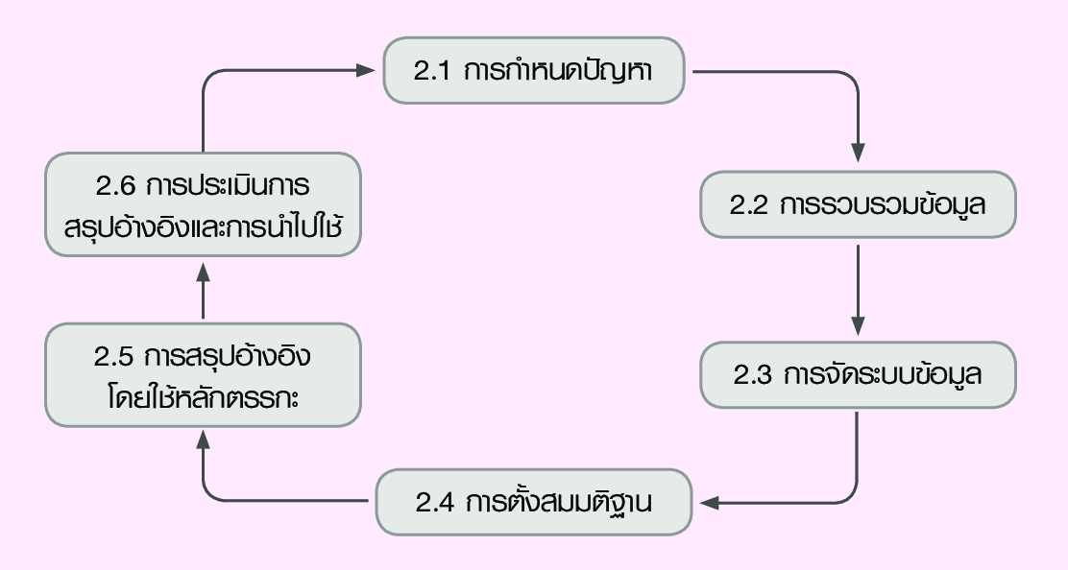
แสดงกระบวนการของการคิดอย่างมีวิจารณญาณ
Notes:
อธิบายเพิ่มหัวข้อ : กระบวนการคิดอย่างมีวิจารณญาณ
หัวข้อย่อย : การคิดอย่างมีวิจารณญาณ ประกอบด้วยกระบวนการ หน้า 7

Slide 12
6. ทักษะของคนที่มีการคิดอย่างมีวิจารณญาณ
คนที่มีการคิดอย่างมีวิจารณญาณ มีทักษะดังนี้
1. สามารถกำหนดหรือระบุประเด็นปัญหาได้
2. สามารถคิดวิเคราะห์ข้อโต้แย้งได้
3. สามารถตอบคำถามได้อย่างชัดเจน
4. สามารถพิจารณาความน่าเชื่อถือของแหล่งข้อมูลได้
Notes:
อธิบายเพิ่มเติม หัวข้อ 6 ทักษะของคนที่มีการคิดอย่างมีวิจารณญาณ หน้า 7-8

Slide 13

การคิดวิเคราะห์มีวิจารณญาณที่ดี
Notes:
เนื้อหาเพิ่มเติม การคิดวิเคราะห์มีวิจารณญาณที่ดี
โดย Soi HoktabSam
ที่มา : https://www.youtube.com/watch?v=GqNG1Gaut0U

Slide 14
สรุป
คนที่มีความคิดอย่างมีวิจารณญาณเป็นคนใจกว้าง ยอมรับฟังความคิดเห็นของผู้อื่นอย่างมีเหตุผล ไม่ยึดติดกับความคิดของตนเอง และเมื่อจะตัดสินใจอย่างใดอย่างหนึ่งต้องมีข้อมูลหลักฐานเพียงพอ และสามารถเปลี่ยนความคิดเห็นของตนเองได้ถ้าความคิดผู้อื่นมีเหตุผลดีกว่า ผู้มีความคิดอย่างมีวิจารณญาณจะเป็นคนที่มีความกระตือรือร้นในการแสวงหาข้อมูลและความรู้อยู่เสมอและเป็นบุคคล ที่มีเหตุผล ไม่อคติหรือใช้อารมณ์ของตนเองเป็นสําคัญเข้าใจบุคคลอื่น ทําให้รับรู้ความรู้สึกของผู้อื่นได้ดี
Notes:
หน้า 8

